Slide 1
Atividades PhET sobre Termodinâmica - Estados da Matéria - Lei Geral dos Gases

Slide 2
Atividade PHet sobre os estados da matéria utilizando o OA “States of Matter: Basics (HTML5)”
Disponível em: https://phet.colorado.edu/sims/html/states-of-matter-basics/latest/states-of-matter-basics_en.html

Slide 3
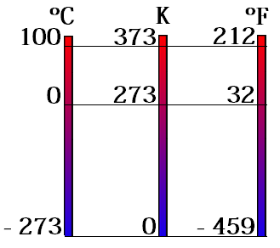
Qual a diferença entre temperatura e calor?
Temperatura: mede o grau de agitação das moléculas de um corpo.
Calor: energia transportada ou transformada através da agitação das moléculas.

Slide 4
Conversão de escalas termométricas
$$\frac{C}{5}=\frac{k−273}{5}=\frac{F−32}{9}$$
C = Celsius
F = Farenheit
K = Kelvin

Slide 5
Curiosidade: máximas e mínimas já registradas
Mundo Máxima: 58°C - El Azizia, Líbia (Norte da África) em 1922. Mínima: -89°C - Vostók, União Soviética (Norte da Europa) em 1983.
Brasil Máxima: 44,7°C - Bom Jesus, Piauí, 2005. Mínima: -17,9°C - Urubici, Santa Catarina, 1996.

Slide 6
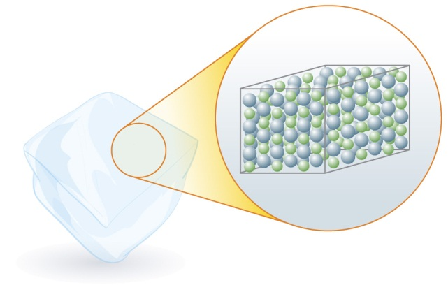
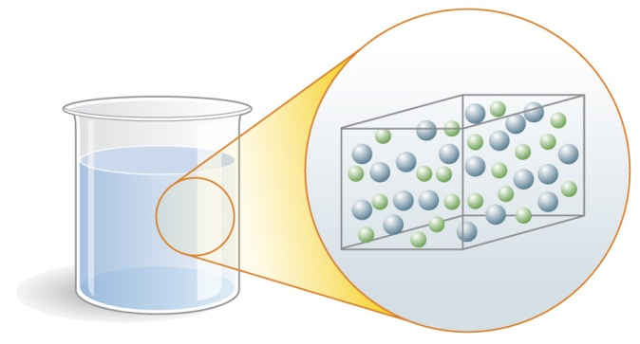
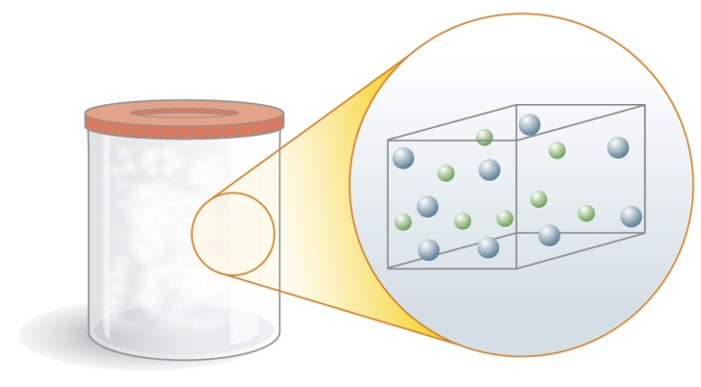
FÍSICA » CADERNO 5 » CAPÍTULO 2
Fases da matéria
Fase sólida
Fase líquida
Fase gasosa
forma e volume bem definidos;
partículas próximas umas das outras e ligadas por forças elétricas intensas;
em virtude das fortes ligações, não há movimentação das partículas umas em relação às outras no interior do corpo (a movimentação de cada partícula deve-se à agitação térmica em torno de uma posição de equilíbrio).
volume bem definido;
a forma da massa líquida é a mesma do recipiente que a contém;
partículas não tão próximas, mas ainda com atuação de forças entre elas;
há movimentação das partículas no interior do líquido.
volume e forma do recipiente que contém a massa gasosa;
partículas praticamente livres umas das outras;
movimentação desorganizada das partículas.

Slide 7
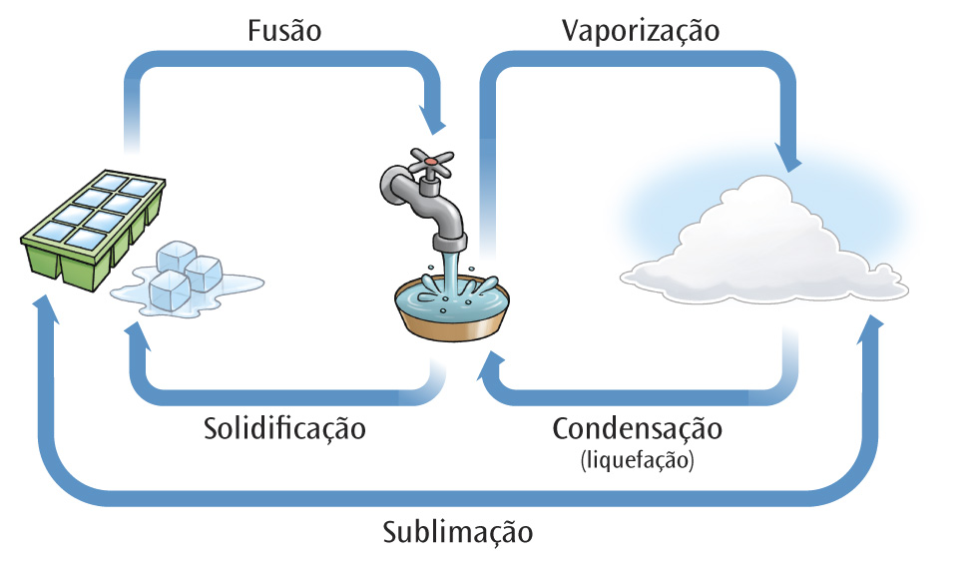
FÍSICA » CADERNO 5 » CAPÍTULO 2
Mudança de fase

Slide 8
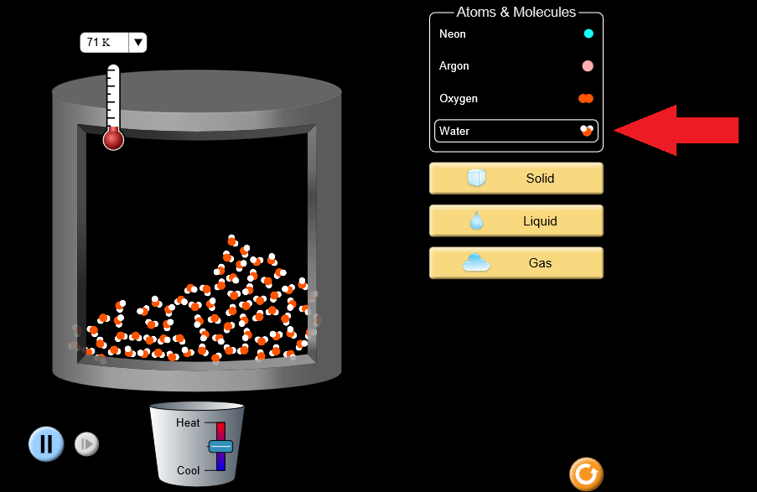
Questão 1
No OA “States of Matter: Basics (HTML5)”, selecionamos a opção “água” (indicada na seta vermelha). Observe que as moléculas de H2O estão a uma temperatura de 71K. Transforme 71K para graus Celsius e responda em qual estado da matéria se encontra a substância.

Slide 9
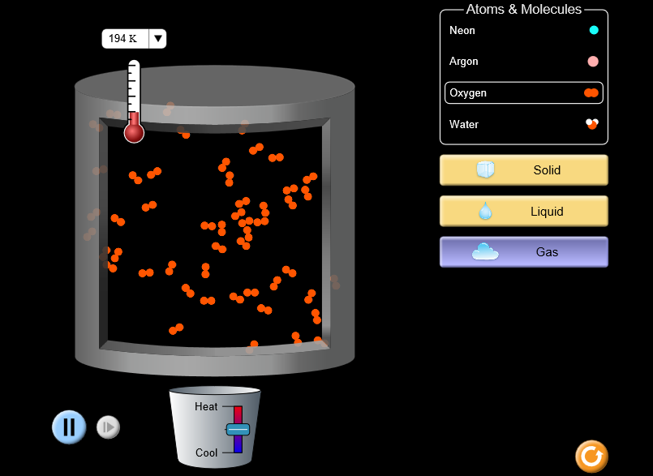
Questão 2
Na imagem abaixo temos as moléculas de oxigênio bem separadas. Podemos dizer que essa substância se encontra no estado:
Sólido
Líquido
Gasoso
De plasma

Slide 10
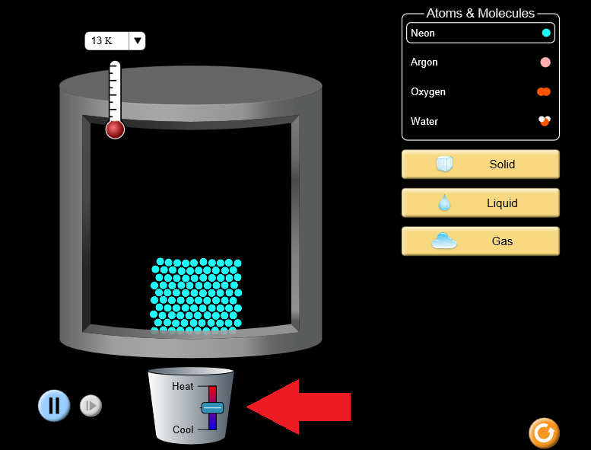
Questão 3
Reproduza a situação descrita na imagem abaixo, onde temos as moléculas de Neon a 13k, o que corresponde a – 260°C. Aqueça a substância (na indicação da seta vermelha) e observe o momento em que as moléculas se separam descobrindo qual a temperatura, aproximada, do ponto de ebulição do Neon.

Slide 11
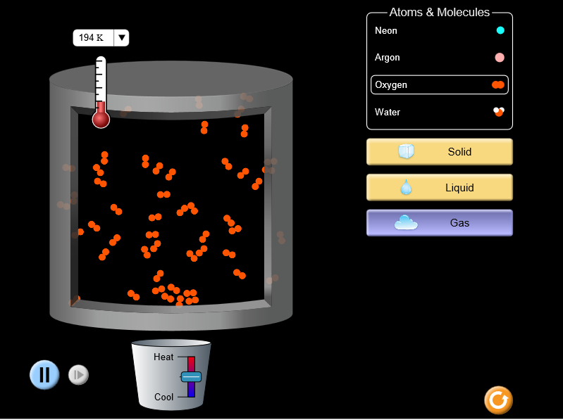
Questão 4
Reproduza a situação descrita na imagem abaixo, onde temos as moléculas de oxigênio a 194k que se encontram no estado gasoso. Diminua a temperatura da substância e observe o momento em que as moléculas se aproximam descobrindo qual a temperatura, aproximada, do ponto de condensação do oxigênio.

Slide 12
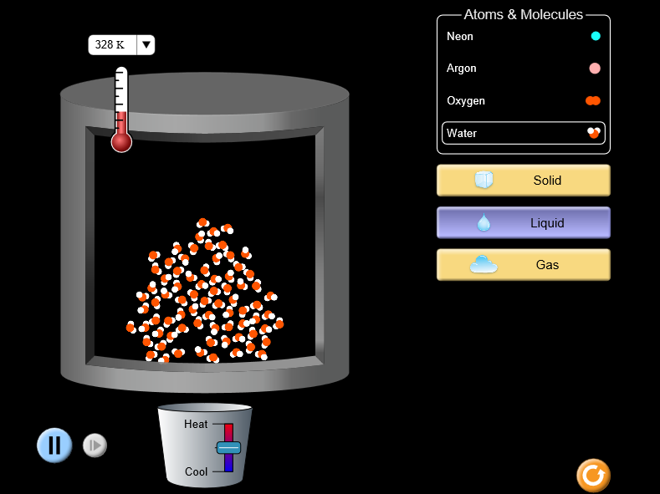
Questão 5
A imagem abaixo mostra as moléculas de água a 328K. Quantos graus Farenheit precisamos aquecer as moléculas de H2O para que elas se separem? Demonstre com cálculos.

Slide 13
Atividade PHet sobre os Centro de Massa utilizando o OA “States of Matter: Basics (HTML5)”
Disponível em: https://phet.colorado.edu/sims/html/states-of-matter-basics/latest/states-of-matter-basics_en.html

Slide 14
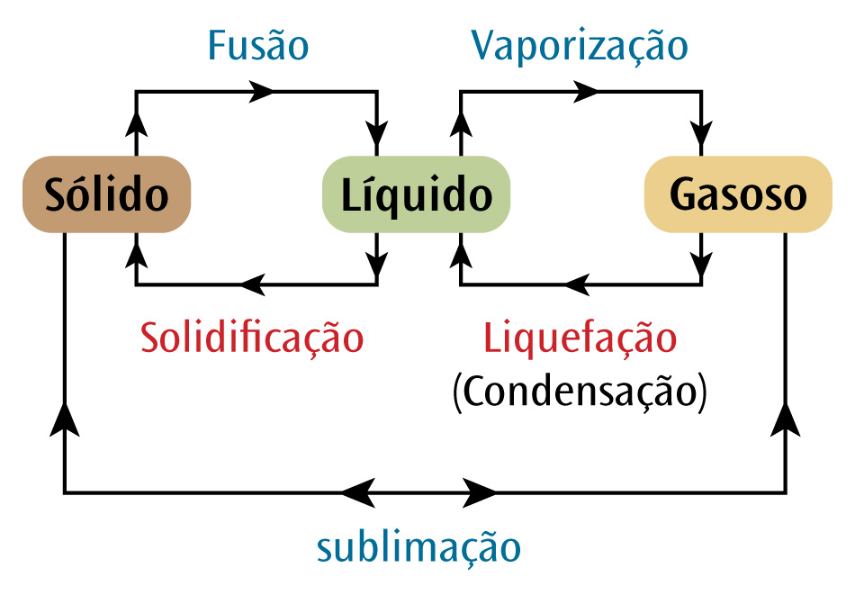
FÍSICA » CADERNO 6 » CAPÍTULO 2
Mudanças de fase de uma substância

Slide 15
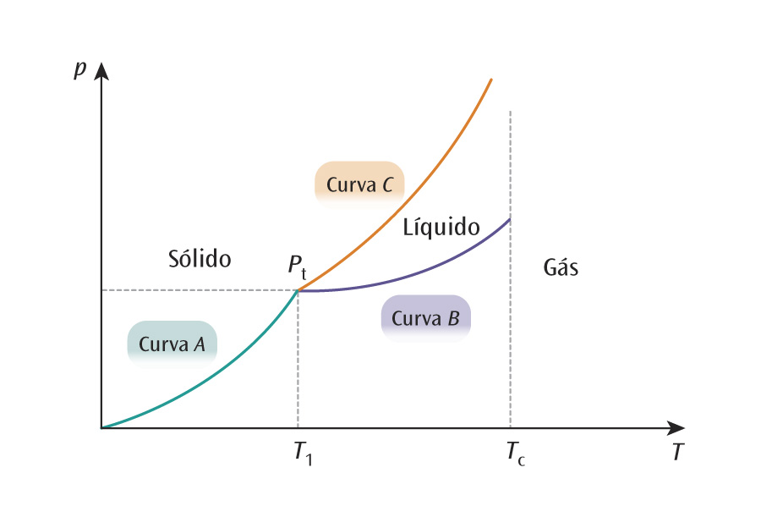
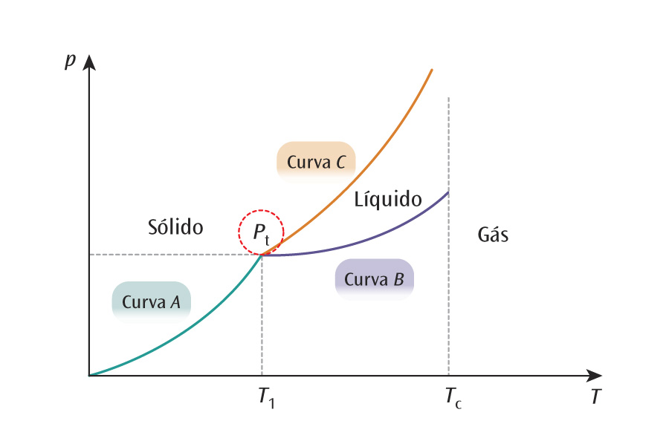
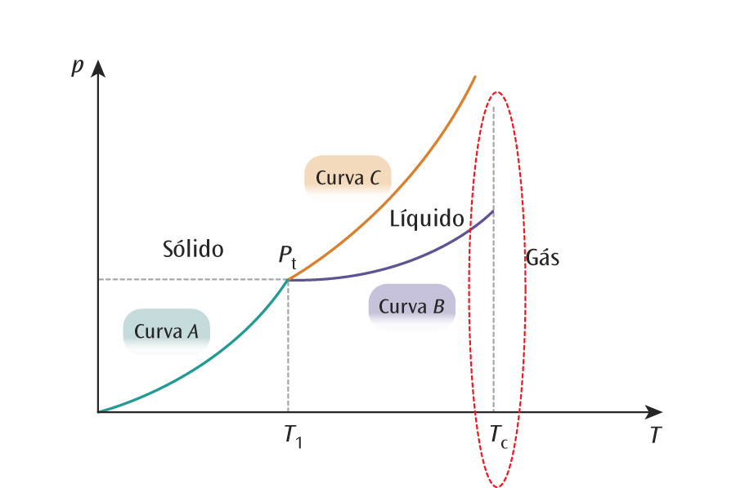
FÍSICA » CADERNO 6 » CAPÍTULO 2
Ponto tríplice e temperatura crítica
No ponto tríplice a substância pode ser encontrada, simultaneamente, nas três fases da matéria.
Acima da temperatura crítica, para qualquer que seja a pressão a que estiver submetida, a substância não pode mais ser encontrada nas fases sólida ou líquida.

Slide 16
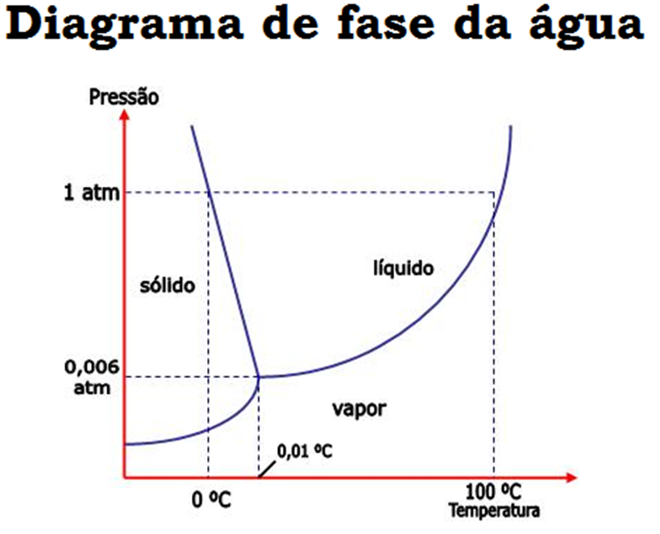

Slide 17
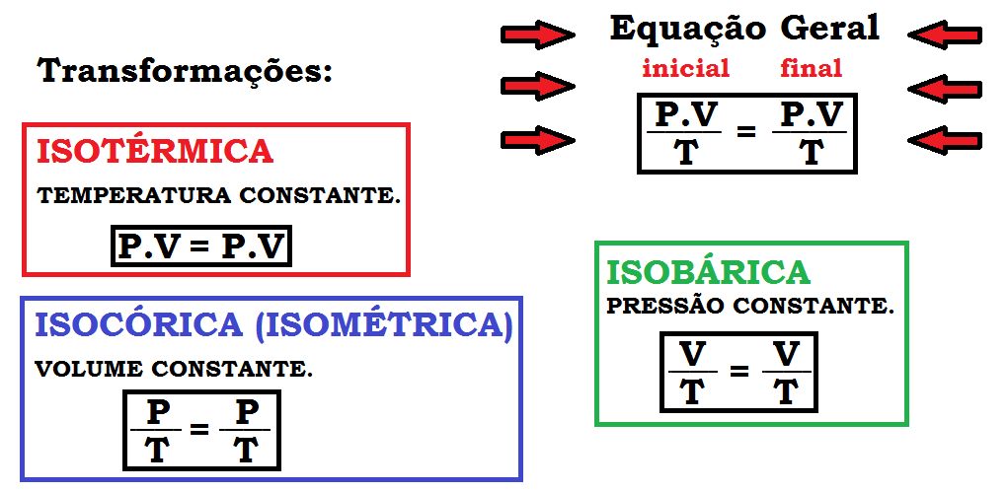

Slide 18
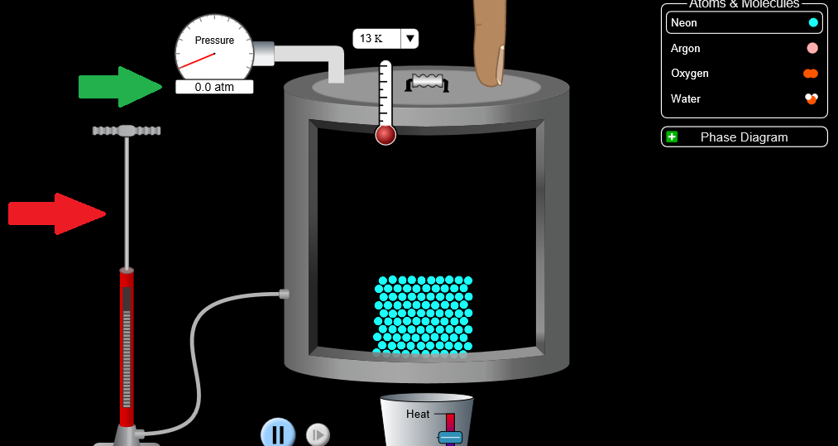
Questão 1
No OA “States of Matter: Basics (HTML5)” altere a quantidade de moléculas de Neon movimentando a “bomba” (indicada na seta vermelha). Observe o que acontece com a pressão interna ao cilindro (indicada na seta verde) quando a quantidade de moléculas de Neon forem aumentando. Explique.

Slide 19
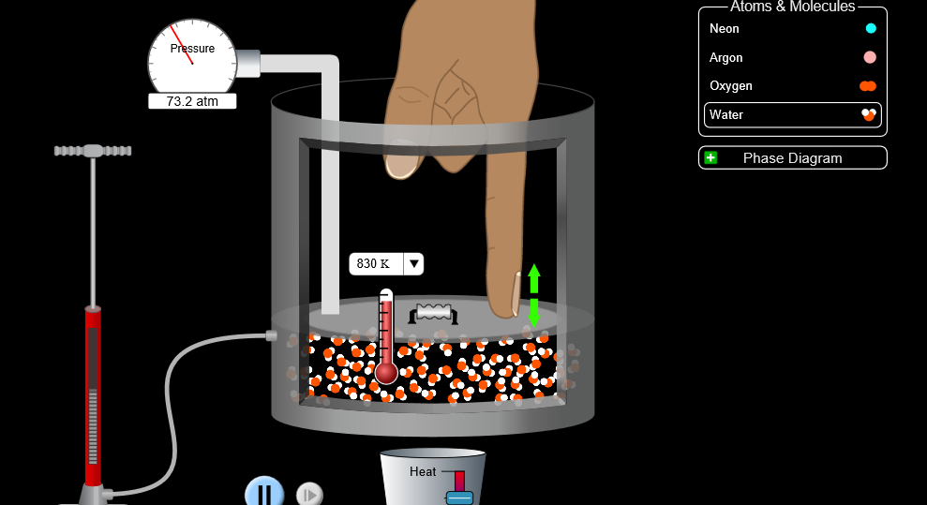
Questão 2
Quando diminuímos o volume do recipiente (cilindro) observamos que a pressão interna aumenta, como é mostrado na imagem abaixo. Explique, utilizando a equação $\frac{PV}{T}=constante$, por que isso acontece.

Slide 20
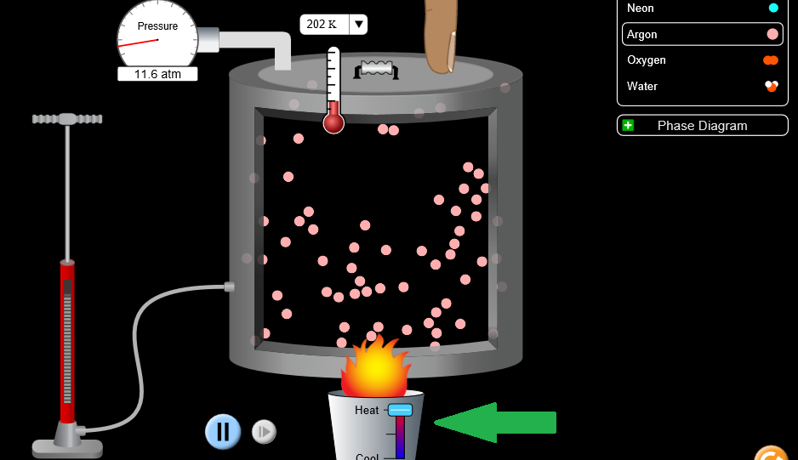
Questão 3
Quando aumentamos a temperatura interna ao recipiente e, consequentemente, a do gás, observamos que a pressão interna aumenta, como é mostrado na imagem abaixo. Explique, utilizando a equação $\frac{PV}{T}=constante$, por que isso acontece.

Slide 21
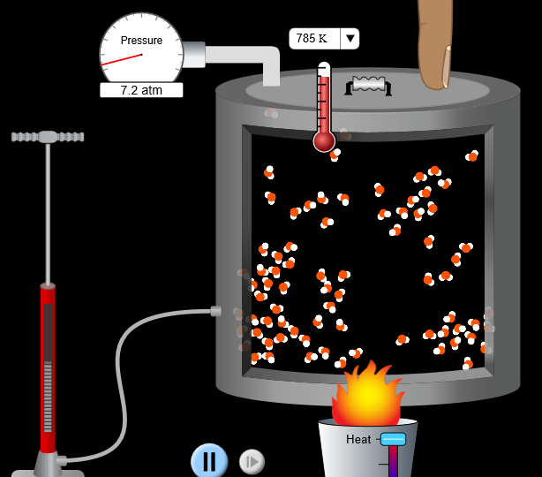
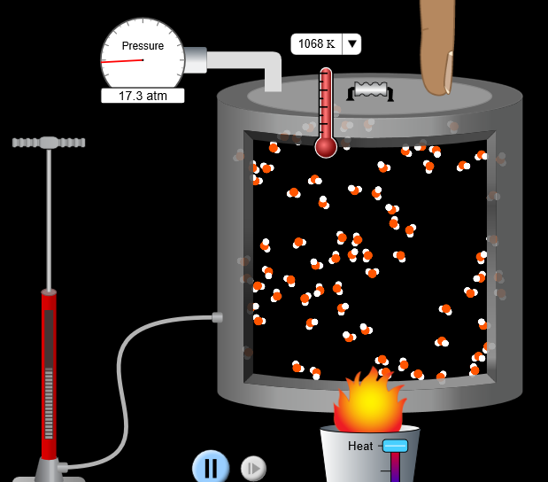
Questão 4
As imagens abaixo mostram o antes (esquerda) e o depois (direita) de uma transformação gasosa com as moléculas de H2O. Assim, podemos dizer que essa transformação recebe o nome de: a) isotérmica.
b) isobárica.
c) isocórica.

